Slide 1
Belimo Education RetroFit+

Slide 2
Agenda
Vad är RetroFit+
Hur marknadsförs RetroFit+

Slide 3
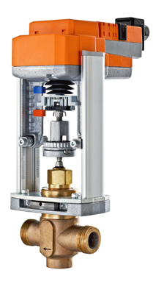
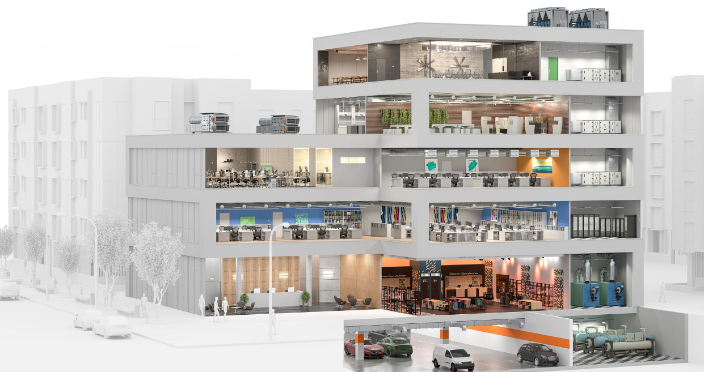
Retrofit
Retrofit+

Slide 4
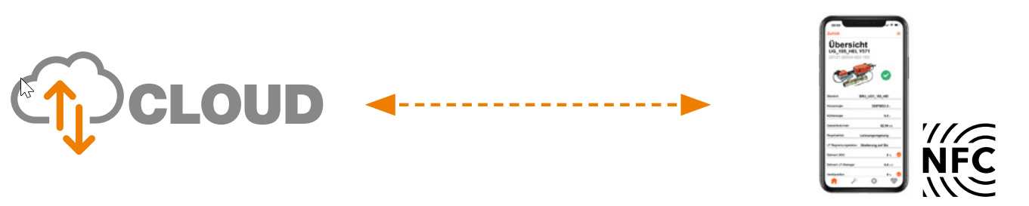
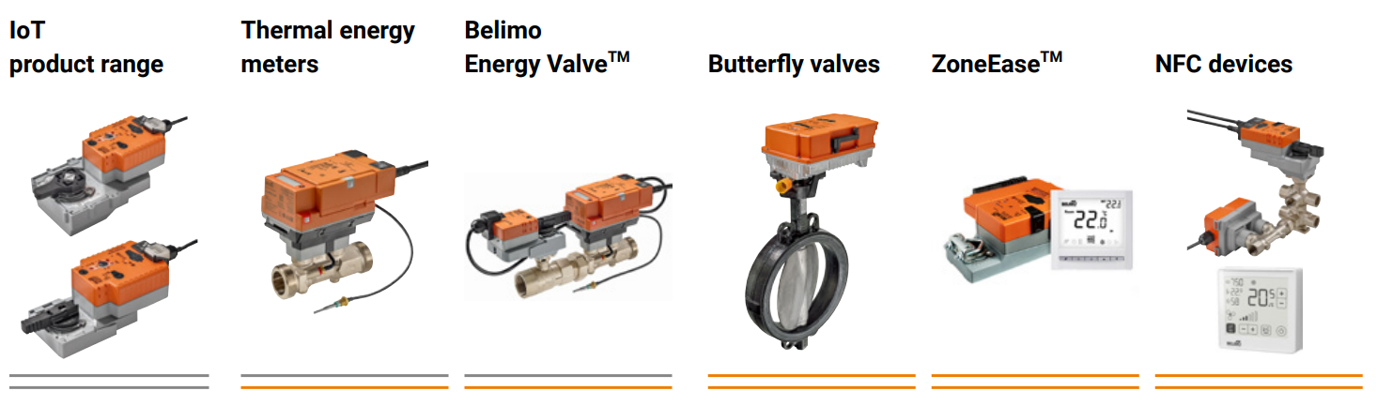
Vad är RetroFit+
Lösning – ej specifik produkt
Notes:
”+” symboliserar mervärdet Belimo ger i eftermonteringsprojekt. Belimo erbjuder många produkter som är idealiska för renoveringsprojekt, inklusive spjällställdon, reglerventiler, givare och mätare.

Slide 5

Vad är RetroFit+
Utbyte av produkter med målet att spara energi spara energikostnader
Enligt ISO 52120-1
- Energiprestanda av byggnader. Bidrag från byggnadsautomation, styrning och byggnadsförvaltning

Slide 6
Vad är RetroFit+
Utbyte av produkter med målet att spara energi spara energikostnader
Ex. Rankas upp från D till B

Slide 7
Vad är RetroFit+
Utbyte av produkter med målet att spara energi spara energikostnader
Ex. Rankas upp från D till B

Slide 8









Vad är RetroFit+
Lösningen är skräddarsydd
Sjukhus
Utbildn.byggnader
Restauranger
Hotell
Köpcentrum
Kontor

Slide 9
Vad är RetroFit+
Lösningen är skräddarsydd
-14%
- 20%
-32%
-32 %
-40%
-30%
Hotell
Köpcentrum
Kontor
Sjukhus
Hotell
Sjukhus
Utbildn.byggnader
Restauranger

Slide 10


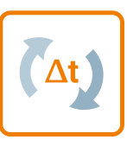

4 steg för att optimera
Mätning och övervakning
Identifiera utgångsläget
Optimering
Energiåtervinning

Slide 11
4 steg för att optimera
Mätning och övervakning
Kontroll kräver mätning. Kommunikativa ställdon, ventiler och sensorer tillhandahålla ytterligare data för att optimera anläggningens drift.

Slide 12
4 steg för att optimera
Identifiera utgångsläget
– Jämför och förbättra energihanteringen
– Jämför en byggnad med en referens

Slide 13
4 steg för att optimera
Optimering
- Hantera delta-T för att sänka flöden, temperaturer och i slutändan optimera effektuttaget. Zonreglering och optimering efter exakt behov.
Notes:
Flöden ner med 50%.
nom att styra produktionen enligt zonefterfrågan,förbrukningen kan minskas med 20 till 30 % i följande applikationer: fläkt ochpumpoptimerare

Slide 14
4 steg för att optimera
Energiåtervinning
- Försöka dra nytta av/återvinna energi från kyl-/värmesystem.

Slide 15
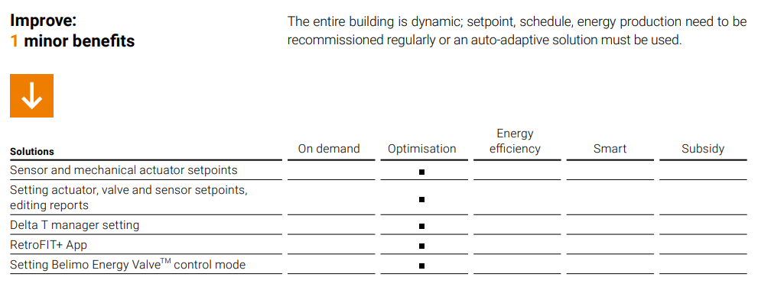
Nivåer av Retrofit+

Slide 16
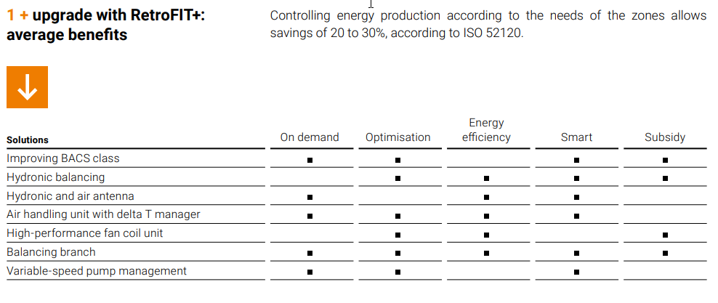
Nivåer av Retrofit+

Slide 17
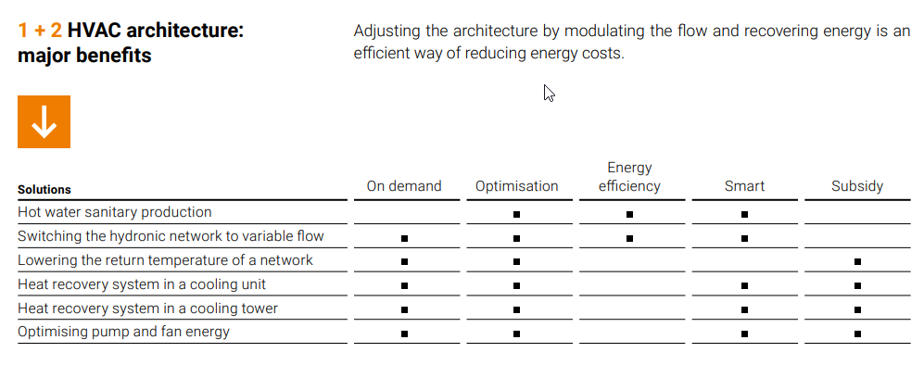
Nivåer av Retrofit+

Slide 18
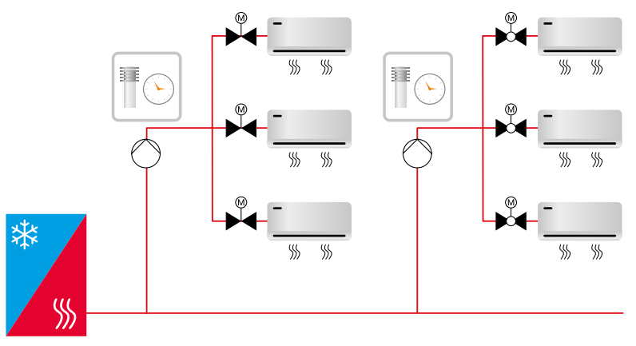
Nuvarande situation
BACS klass C
Notes:
Produktionen och distributionen av energi definieras utifrån
temperaturer och ett tidsschema.

Slide 19
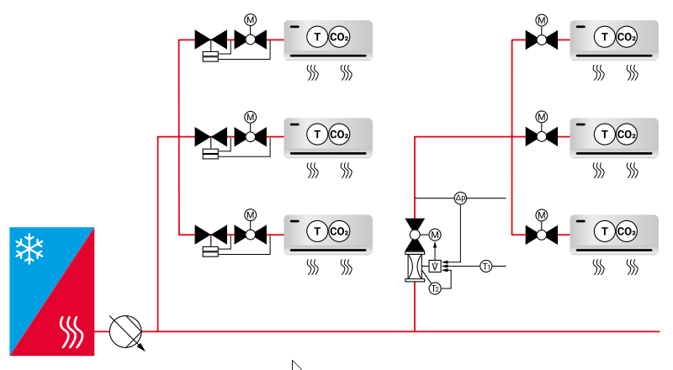
Potentiell situation
BACS klass A
Notes:
Produktionen och distributionen av energi definieras efter zonbehov
med hydronisk balansering.

Slide 20
Sammanfattning

